Slide 1
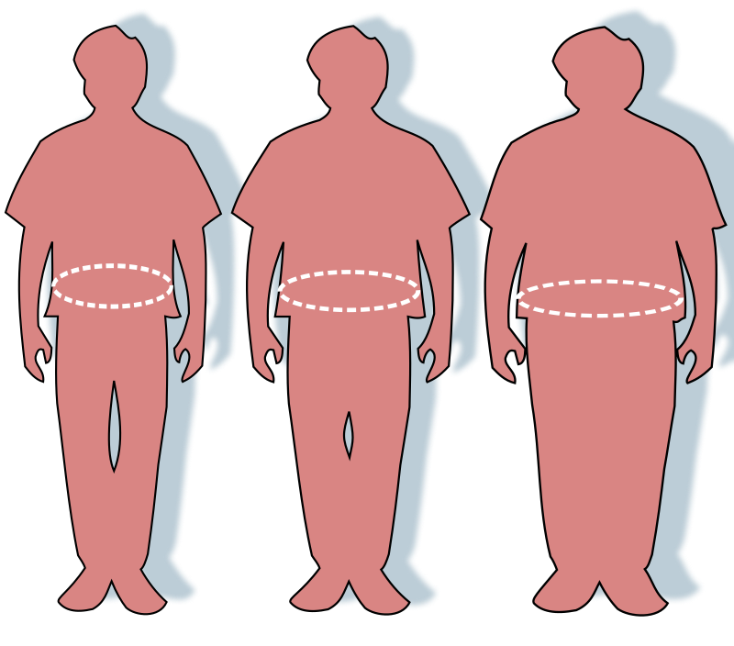
Государственное бюджетное профессиональное образовательное учреждение «ЕЙСКИЙ МЕДИЦИНСКИЙ КОЛЛЕДЖ» министерства здравоохранения Краснодарского края
МДК.02.01. Сестринский уход при различных заболеваниях и состояниях
Специальность 34.02.01 Сестринское дело (базовая подготовка)
ЛЕКЦИЯ № 10
ОЖИРЕНИЕ
Подготовила Гнучевская Е.В., преподаватель ПМ.02.

Slide 2
ПЛАН ЛЕКЦИИ:
Причины, клинические проявления, возможные осложнения, методы диагностики проблем пациента, организация и оказание сестринской помощи при ожирении.
Принципы медикаментозного и немедикаментозного лечения ожирения, пути введения лекарственных препаратов.
Первичная и вторичная профилактика ожирения.

Slide 3
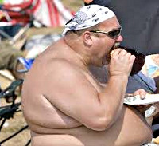
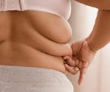
ОЖИРЕНИЕ (лат. adipositas —«ожирение» и лат. obesitas —полнота, тучность, откормленность) — отложение жира, увеличение массы тела за счёт жировой ткани

Slide 4
АКТУАЛЬНОСТЬ
Пациенты женского пола подвержены развитию ожирения вдвое чаще, чем мужчины, критический возраст для появления лишнего веса – от 30 до 60 лет
По оценкам международных экспертов ВОЗ ожирение является ГЛОБАЛЬНОЙ ЭПИДЕМИЕЙ СОВРЕМЕННОСТИ, охватывающей миллионы жителей планеты, не зависимо от профессиональных, социальных, национальных, географических, половых и возрастных групп
В России ожирением страдают до 30% трудоспособного населения и еще 25% имеют избыточный вес

Slide 5
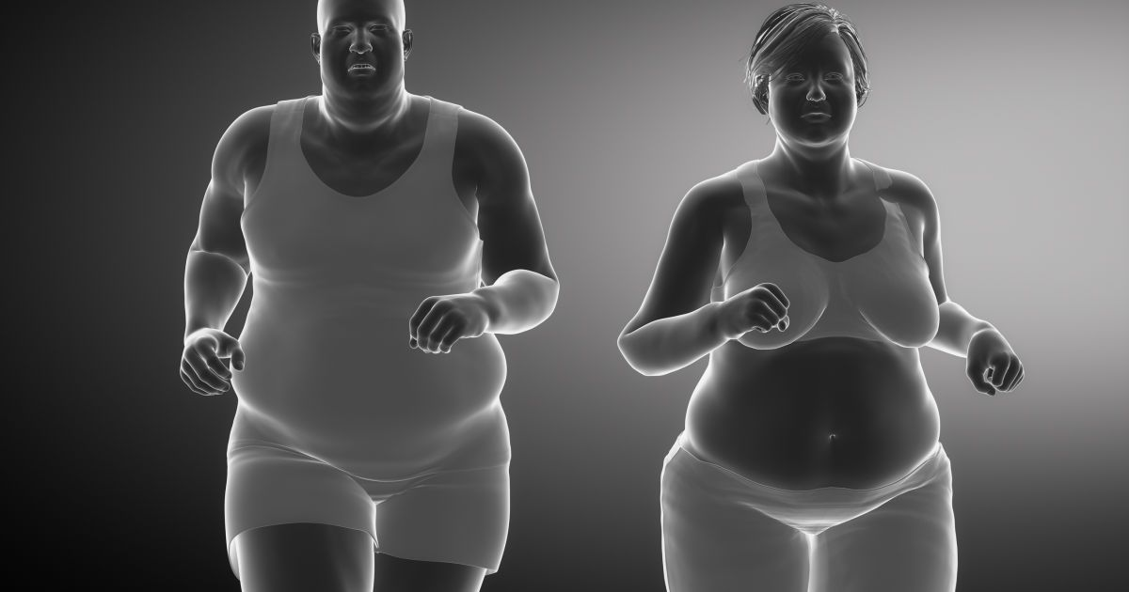
АКТУАЛЬНОСТЬ
Повышает риск развития:
атеросклероза
ИБС
гипертонии
ИМ
Инсульта
СД
поражений почек
поражений печени
инвалидности и смертности от этих заболеваний

Slide 6
ПРЕДРАСПОЛАГАЮЩИЕ ФАКТОРЫ:
малоактивный образ жизни
генетически обусловленные нарушения ферментативной активности (повышение активности ферментов липогенеза и снижение активностичерепно-мозговых травм ферментов, расщепляющих жиры (липолиза)
погрешности в характере и режиме питания (чрезмерное потребление углеводов, жиров, соли, сладких и алкогольных напитков, прием пищи на ночь и др.)
некоторые эндокринные патологии (гипотиреоз)
психогенное переедание
физиологические состояния (лактация, беременность, климакс)
стрессы, недосыпание, прием психотропных и гормональных препаратов (стероидов, инсулина, противозачаточных таблеток)

Slide 7
КЛАССИФИКАЦИЯ ОЖИРЕНИЯ
В 1997 г. ВОЗ была предложена классификация степеней ожирения, основанная на определении показателя – индекса массы тела (ИМТ) для лиц от 18 до 65 лет
ИМТ РАССЧИТЫВАЕТСЯ ПО ФОРМУЛЕ: ВЕС В КГ / РОСТ В МЕТРАХ В КВАДРАТЕ
ИМТ от 18,5 до 24,9 (обычный) – соответствует массе тела в N.
При таком ИМТ отмечаются наименьшие показатели заболеваемости и смертности
ИМТ от 25,0 до 29,9 (повышенный) – свидетельствует об избыточной массе тела или предожирении
ИМТ от 30,0 до 34,9 (высокий) – соответствует I степени ожирения
ИМТ от 35,0 до 39,9 (очень высокий) – соответствует II степени ожирения
ИМТ от 40 и более (чрезмерно высокий) – свидетельствует об ожирении III и IV степени
ИМТ от 30 и более указывает на наличие ожирения и прямой угрозы здоровью, требует медицинского обследования и разработки индивидуальной схемы лечения

Slide 8
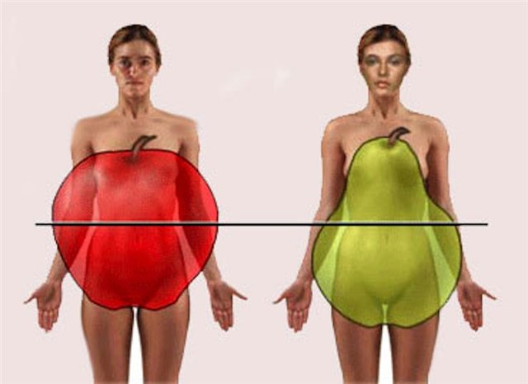
По преимущественной локализации жировых отложений на теле выделяют следующие типы ожирения:
абдоминальный (верхний или андроидный) – избыточное отложение жировой ткани в области верхней половины туловища и живота (фигура напоминает по форме яблоко). Чаще развивается у мужчин и наиболее опасен для здоровья, т. к. связан с риском возникновения АГ, СД, инсульта и ИМ
бедренно-ягодичный (нижний) – преимущественное отложение жировой ткани в области бедер и ягодиц (фигура напоминает по форме грушу). Чаще встречается у женщин и сопровождается нарушениями функций суставов, позвоночника, венозной недостаточностью
промежуточный (смешанный) - равномерное распределение жировых отложений по телу

Slide 9
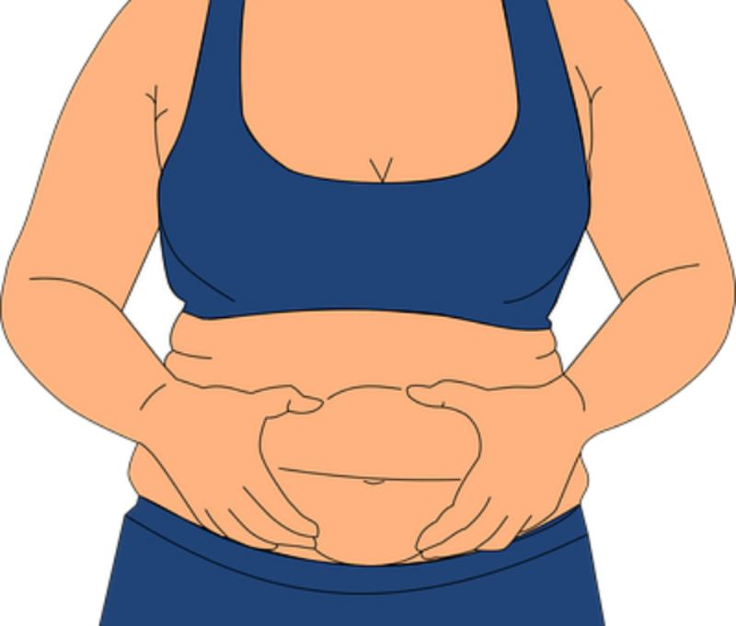
КЛИНИЧЕСКИЕ ПРОЯВЛЕНИЯ
Специфическим симптомом ожирения служит избыточная масса тела
Избыточные жировые отложения обнаруживаются на плечах, животе, спине, на боках туловища, затылке, бедрах, в тазовой области, при этом отмечается недоразвитие мышечной системы
Изменяется внешний облик пациента: появляется второй подбородок, развивается псевдогинекомастия, на животе жировые складки свисают в виде передника, бедра принимают форму галифе
Типичны пупочная и паховая грыжи

Slide 10
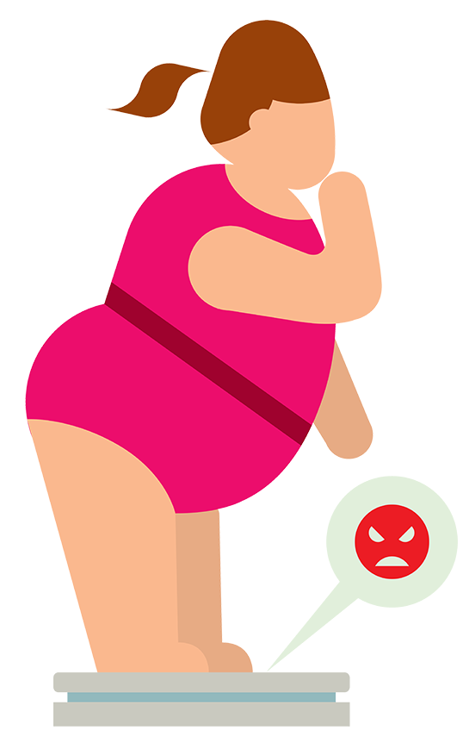
КЛИНИЧЕСКИЕ ПРОЯВЛЕНИЯ
Пациенты с I и II степенью ожирения могут не предъявлять особых жалоб, отмечаются:
сонливость
слабость
потливость
раздражительность
нервозность
одышка
тошнота
запоры
периферические отеки
боли в позвоночнике и суставах

Slide 11
КЛИНИЧЕСКИЕ ПРОЯВЛЕНИЯ
У пациентов с ожирением III—IV степени развиваются нарушения деятельности СС, дыхательной, пищеварительной систем
Объективно: АГ, тахикардия, глухие сердечные тоны, дыхательная недостаточность и хроническое легочное сердце
Возникает жировая инфильтрация паренхимы печени, хронический холецистит и панкреатит
Появляются боли в позвоночнике, симптомы артроза голеностопных и коленных суставов
Нарушениями менструального цикла, вплоть до развития аменореи
Повышение потоотделения - развитие кожных заболеваний (экземы, пиодермии, фурункулез), появление акне, стрий на животе, бедрах, плечах, гиперпигментации локтей, шеи, мест повышенного трения

Slide 12
ОСЛОЖНЕНИЯ
При ожирении возрастает вероятность возникновения рака груди, яичников и матки у пациентов женского пола, рака простаты у пациентов мужского пола, рака толстой кишки
повышен риск внезапной смерти на фоне имеющихся осложнений
Смертность мужчин в возрасте от 15 до 69 лет, имеющих фактическую массу тела, превышающую идеальную на 20%, на треть больше, чем у мужчин с нормальным весом

Slide 13
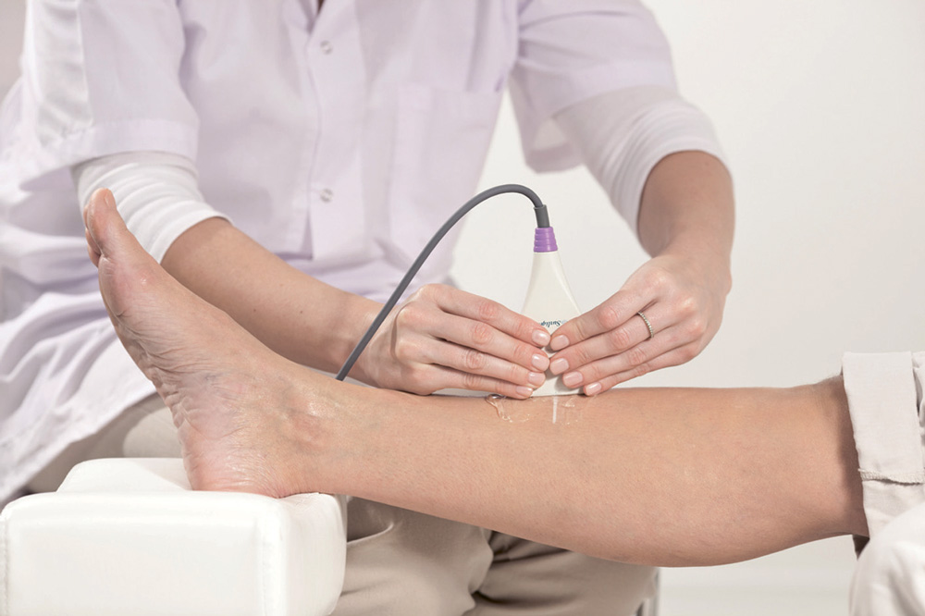
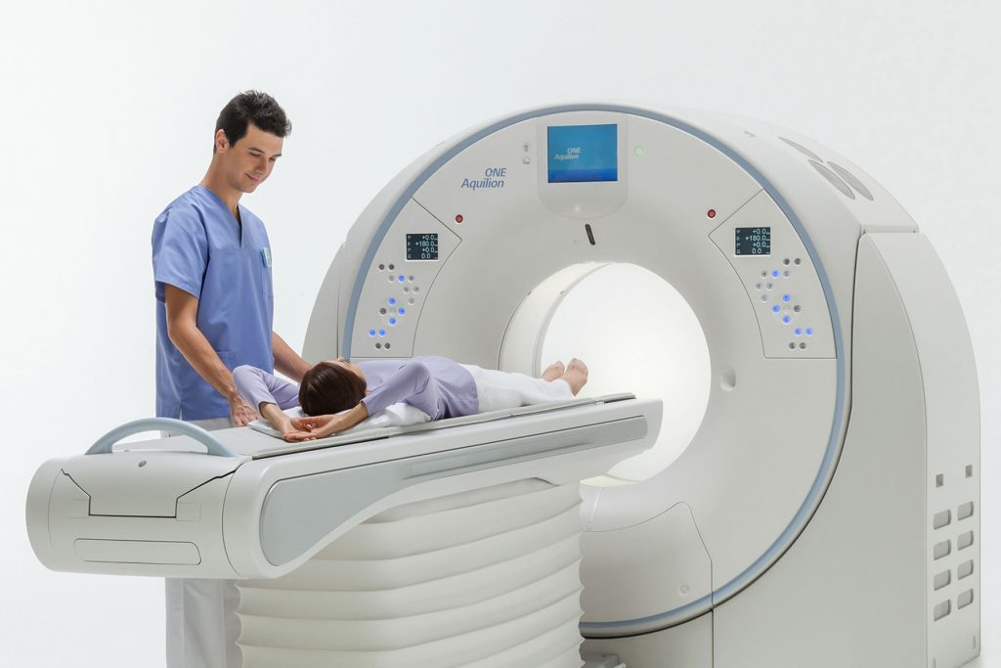
ДИАГНОСТИЧЕСКИЕ ВМЕШАТЕЛЬСТВА
УЗИ
МРТ
компьютерная томография
рентгенологическая денситометрия

Slide 14
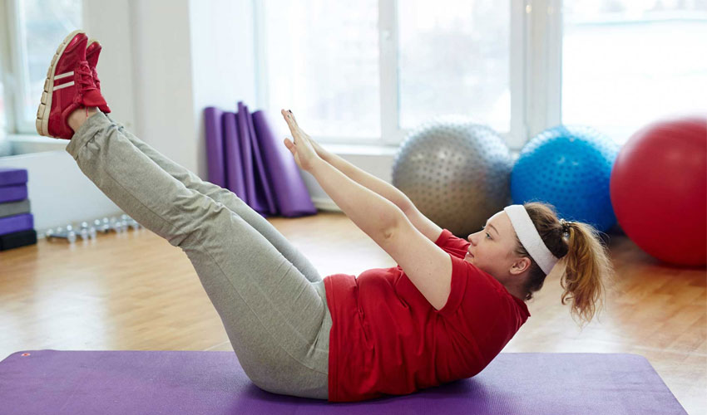
ДИАГНОСТИЧЕСКИЕ ВМЕШАТЕЛЬСТВА
Молекулярно-генетические исследования – при подозрении на многогенное ожирение и синдромальные формы
Консультации диетолога, врача – инструктора по ЛФК, психолога, невропатолога, кардиолога, ЛОР

Slide 15
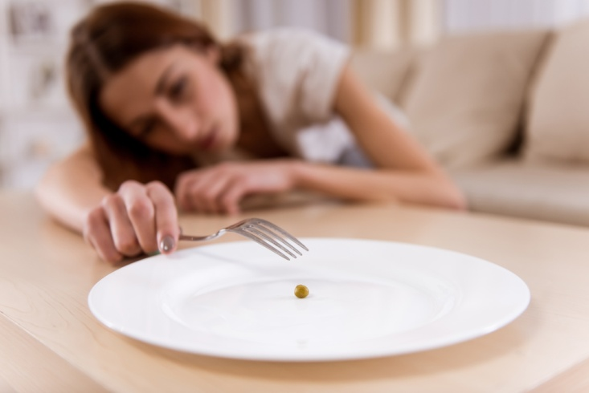
ЛЕЧЕБНЫЕ ВМЕШАТЕЛЬСТВА
Гипокалорийная диета
Физические упражнения, повышающие процессы основного обмена и метаболизма жира
Назначение лечебного голодания показано пациентам, находящимся на стационарном лечении, при выраженной степени ожирения на короткий срок

Slide 16
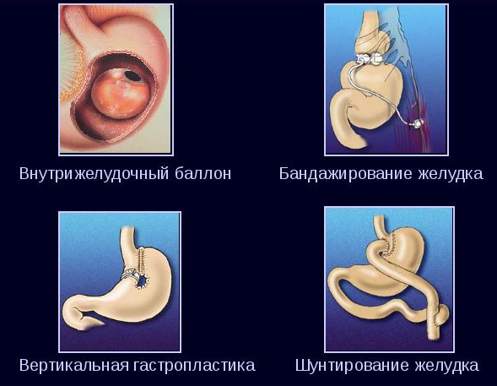
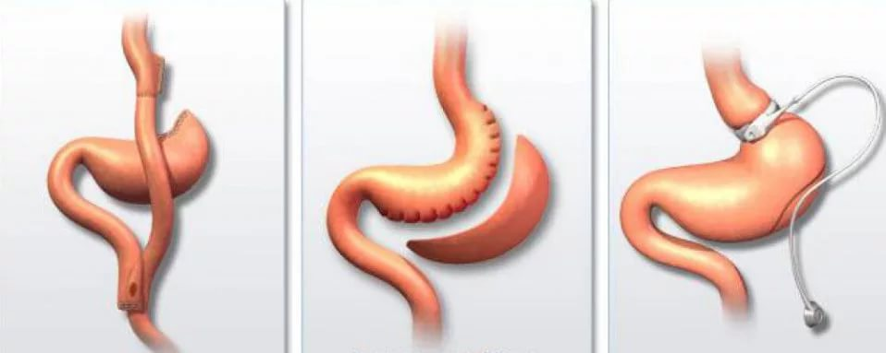
Хирургические методы лечения ожирения
Установка внутрижелудочных баллонов
Вертикальная гастропластика
Бандажирование желудка
Гастрошунтирование
Билиопанкреатическое шунтирование

Slide 17
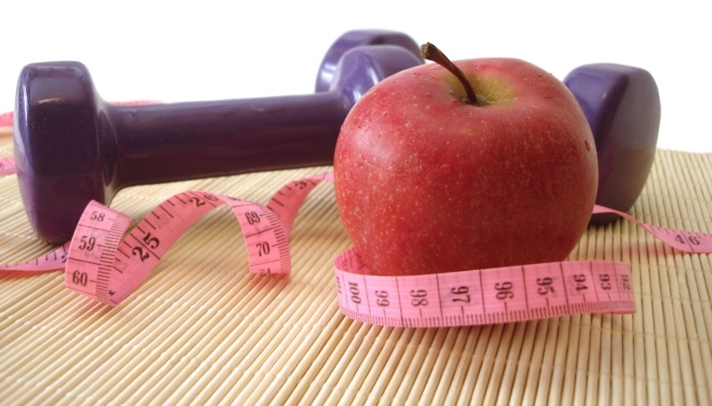
ПРОГНОЗ и ПРОФИЛАКТИКА
Пациенты с I и II степенью ожирения сохраняют трудоспособность; с III степенью – получают III группу инвалидность, а при наличии СС осложнений— II группу инвалидности
Для профилактики ожирения пациенту с нормальным весом достаточно тратить калорий и энергии столько, сколько он получает их в течение суток
При наследственной предрасположенности к ожирению, в возрасте после 40 лет, при гиподинамии необходимо ограничение потребления углеводов, жиров, увеличение в рационе белковой и растительной пищи
Необходима разумная физическая активность: пешеходные прогулки, плавание, бег, посещение спортивных залов

Slide 18
БЛАГОДАРЮ ЗА ВНИМАНИЕ!

